Slide 1
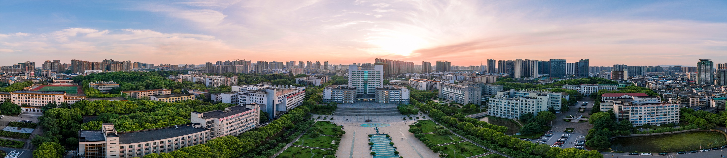

应用于深地矿脉勘探的宇宙射线缪子探测器研究
王立志，罗思远，眭能波，赵书号，黄宣凯，王晓冬*
核科学技术学院 | 先进核能技术设计与安全教育部重点实验室
北京大学
2026年7月13日

Slide 2

1 | 研究背景
2 |坑探型探测器模型的设计与搭建
3 |钻探型探测器模型的设计与模拟
汇报提纲

Slide 3

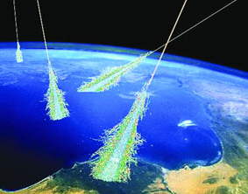
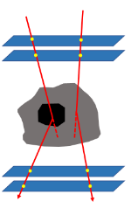
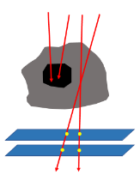
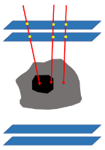
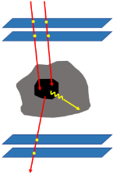
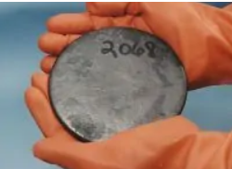
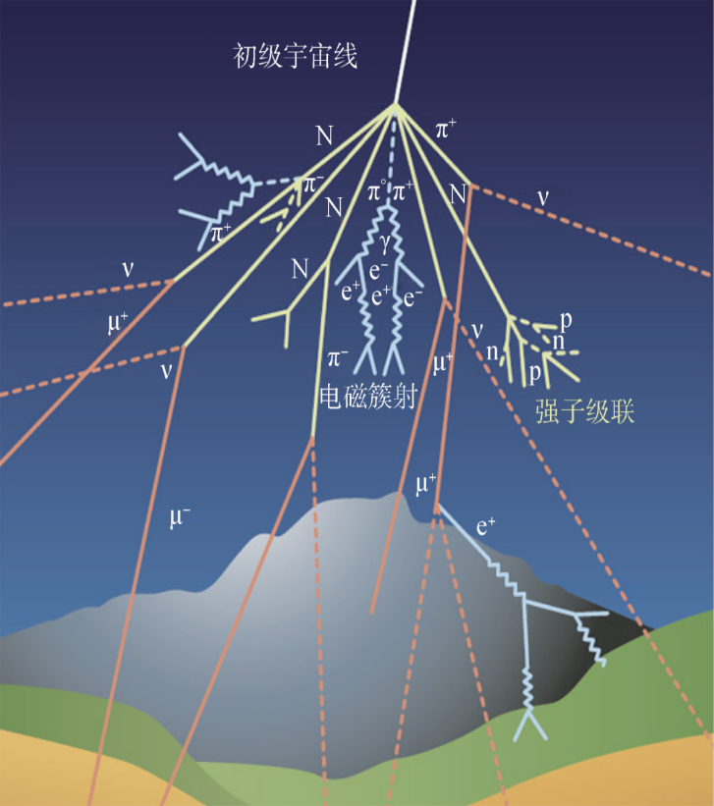
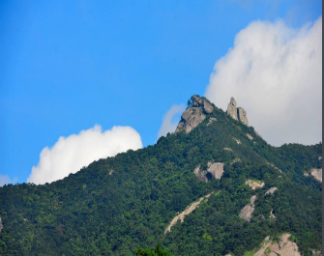

一、研究背景
缪子与物质相互作用
散射成像技术
1
对象：致密高Z材料
Scattering
Transmission
Stopped
Tagged
能域宽
透射成像技术
2
穿透能力强
对象：存在密度差的大尺寸物体
本底射线
缪子及其次级粒子成像技术
非接触
远距离
无损成像
3
中低Z材料
特殊核材料
对象：

Slide 4
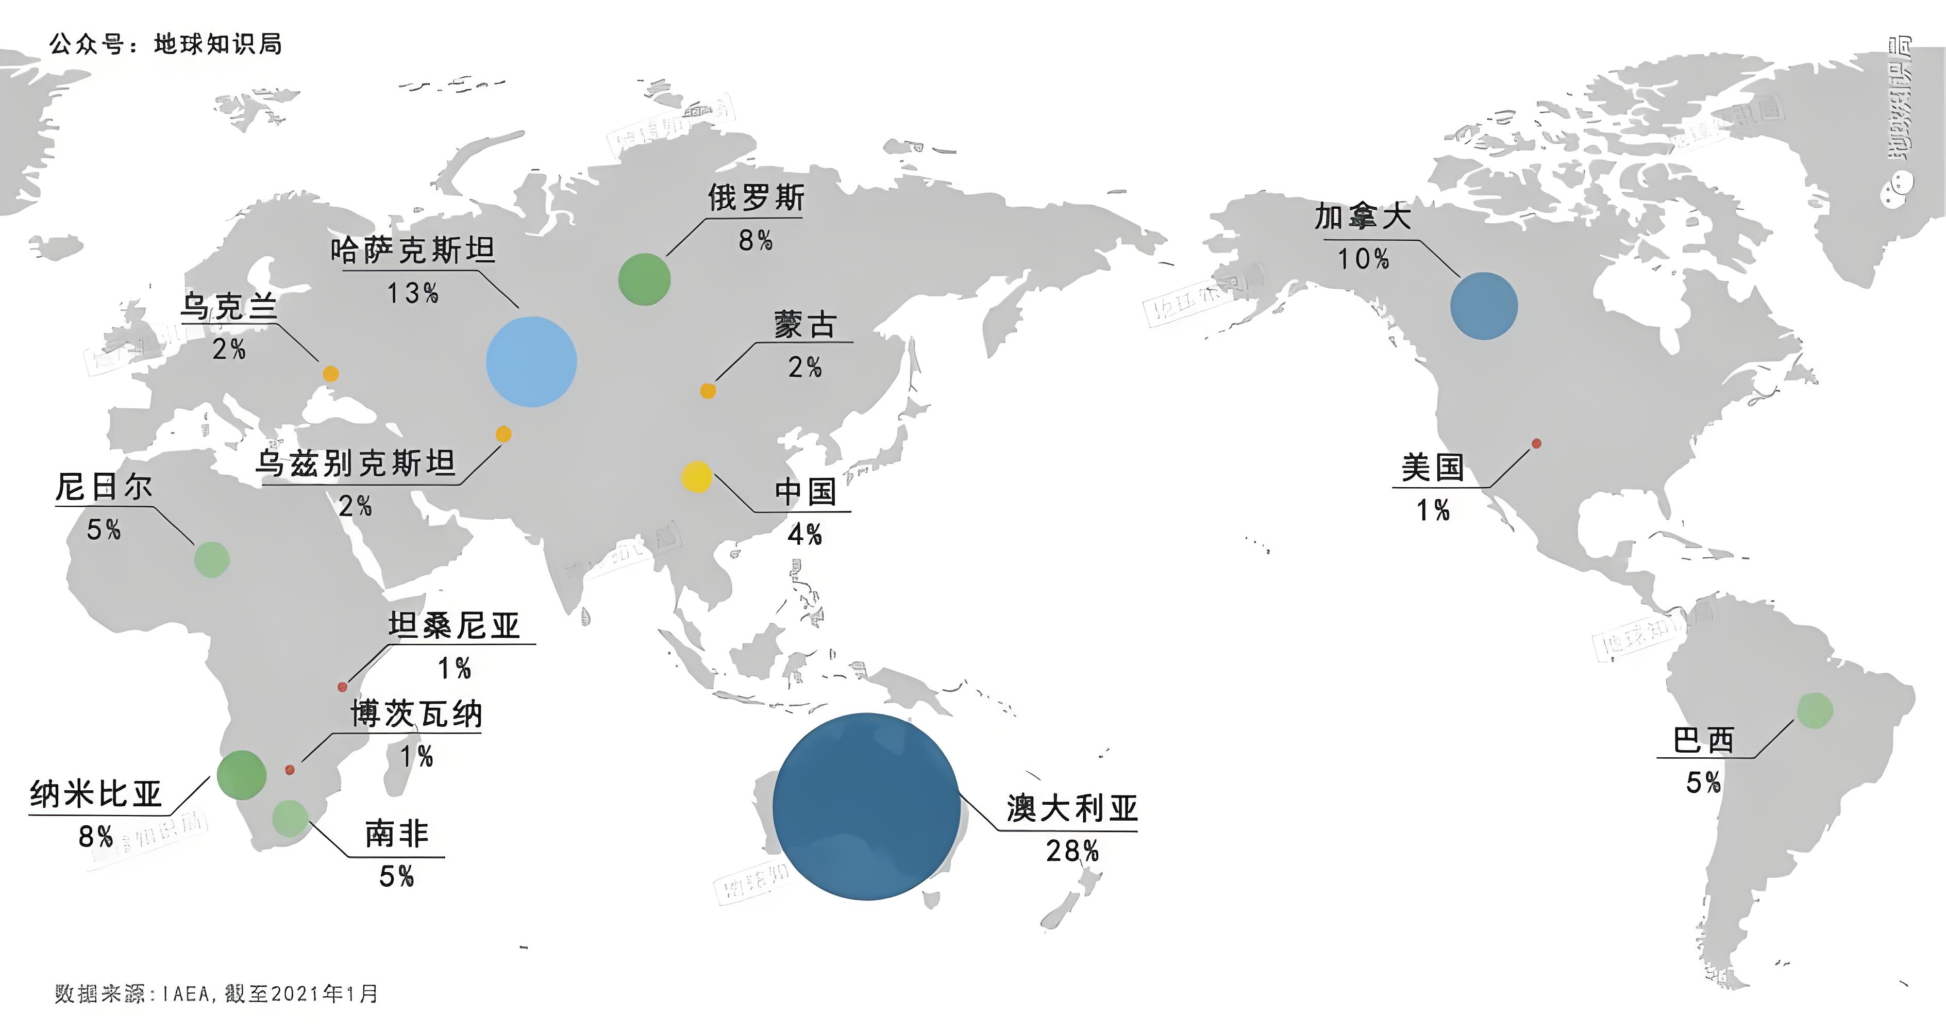
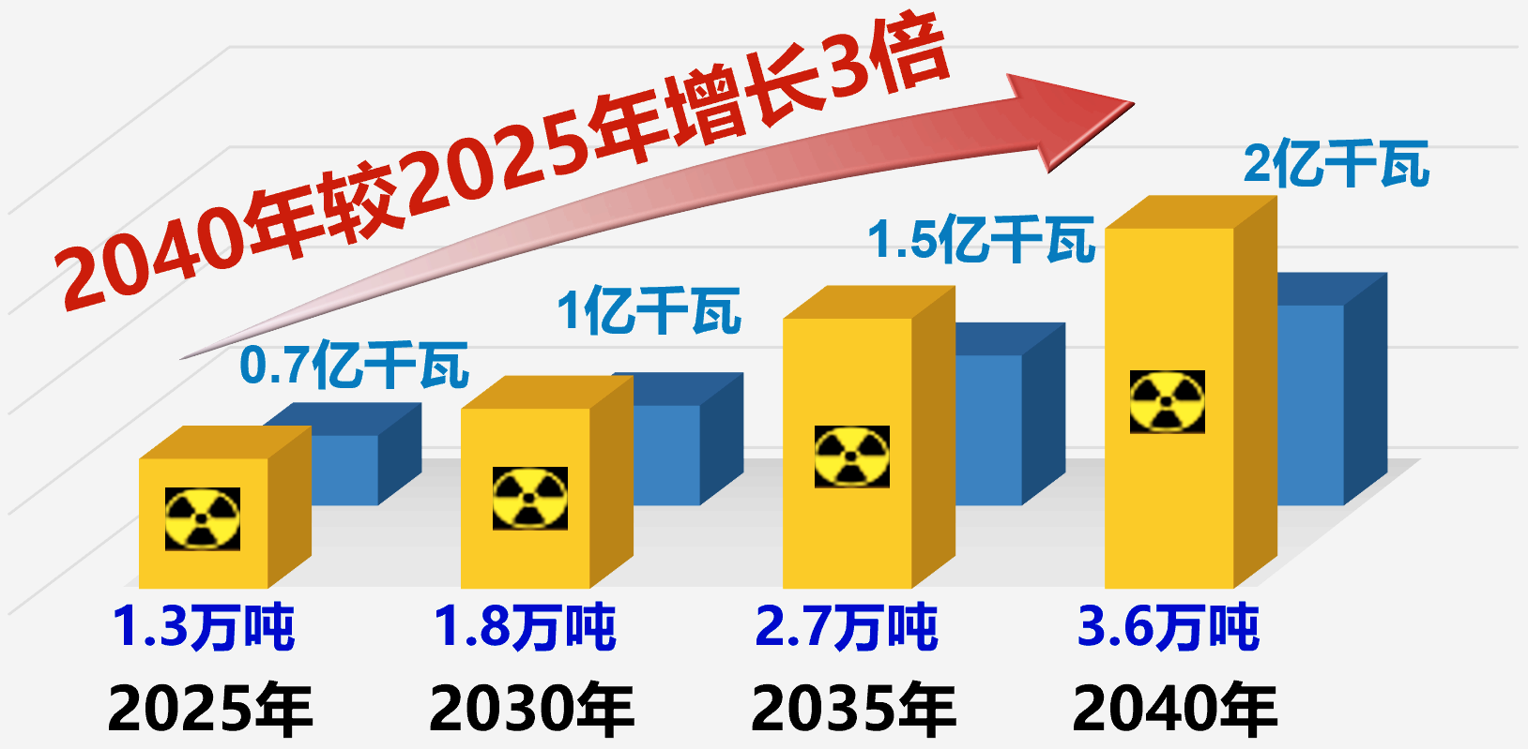

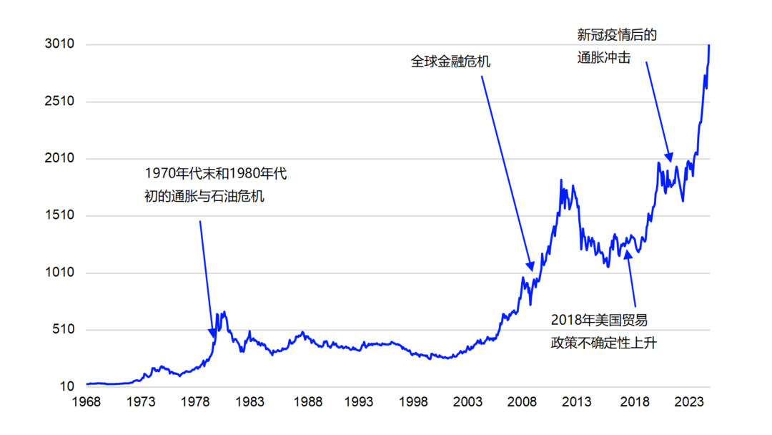
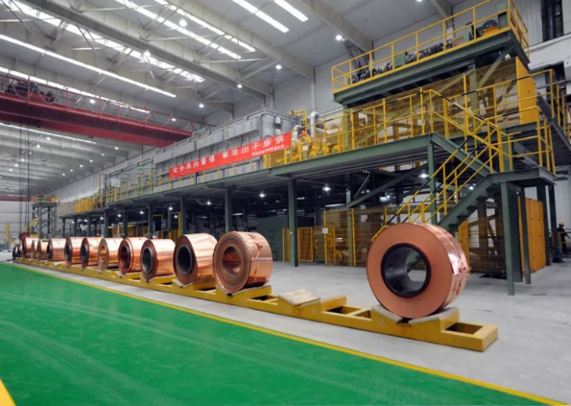

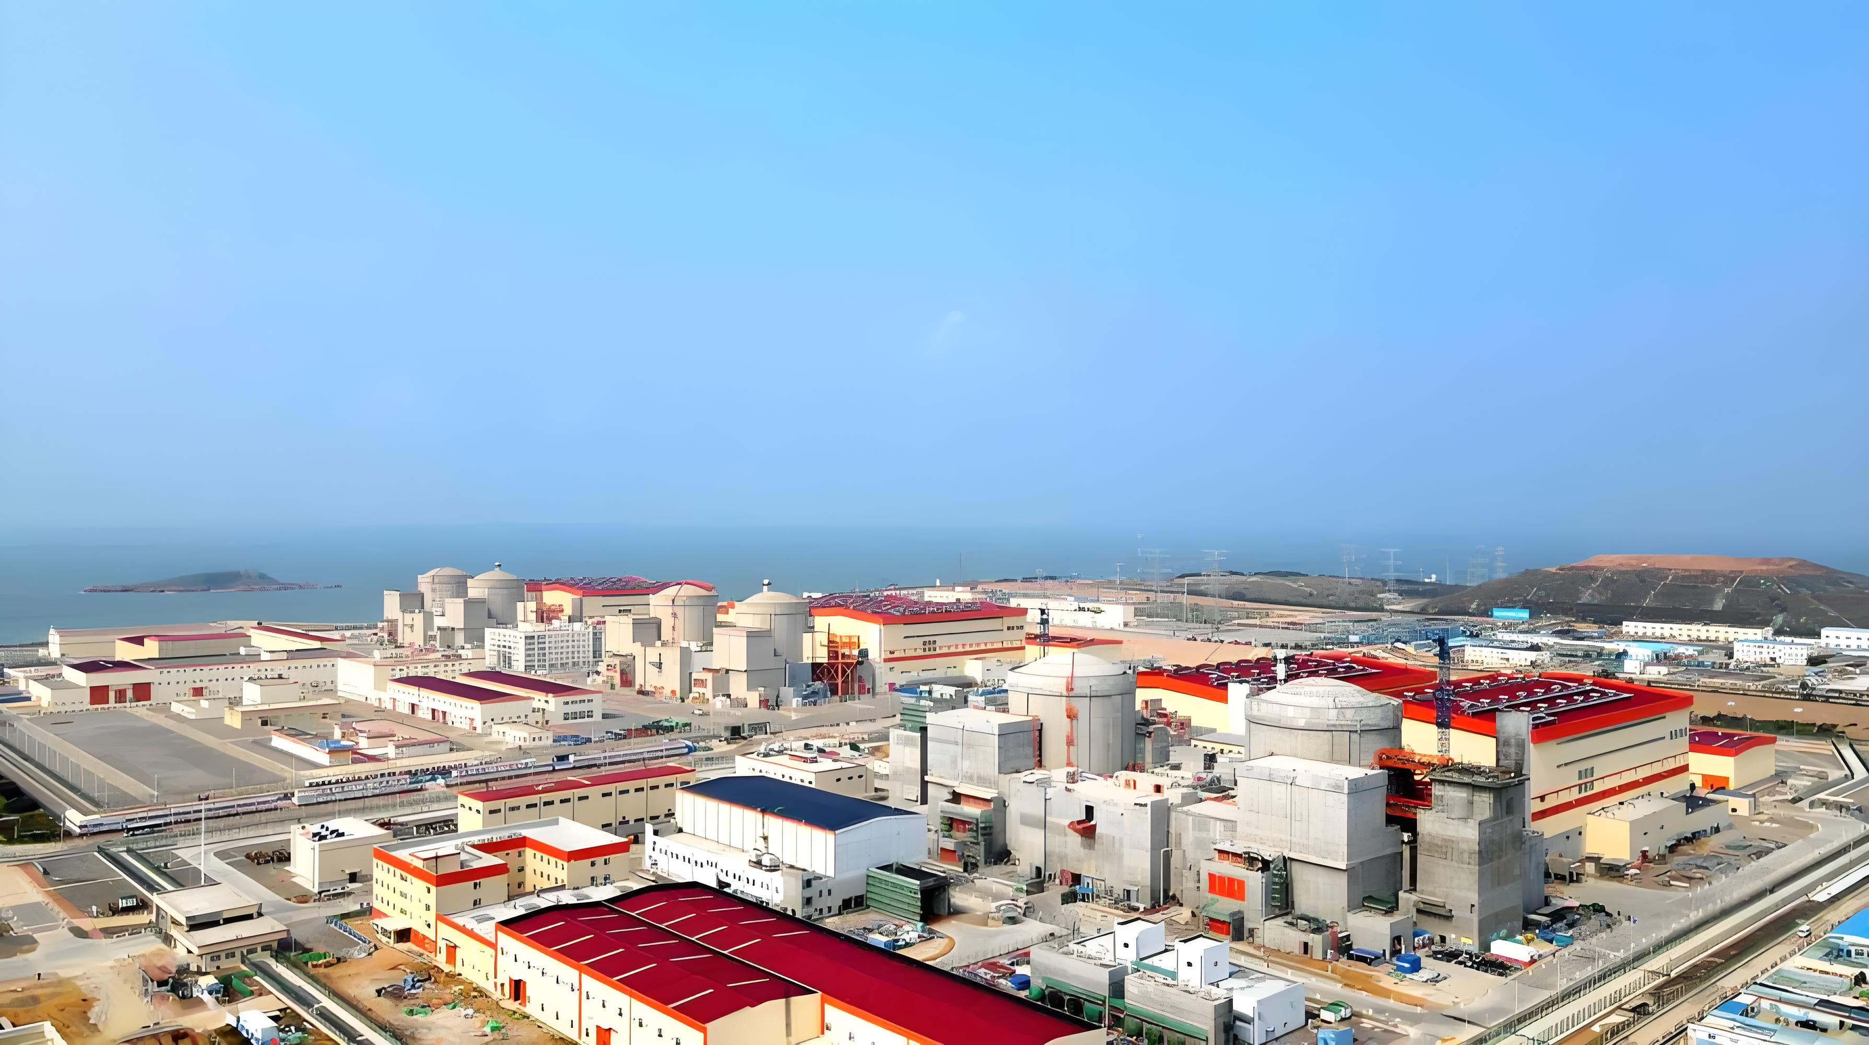
一、研究背景
高价值矿产资源：部分资源匮乏且进口依赖度高，加强国内供应刻不容缓！
我国核电总体规模世界第一，铀供应量仅占世界4%；
铜是现代工业的隐形“血液”，但中国铜矿资源进口依存度高达85%；
黄金储备需持续增持：中国经济稳健与全球金融变局下的战略选择！
我国铀供应量仅占世界4%
我国核电总体规模世界第一，对铀燃料需求增长迅速
（《中国核能发展报告2025》蓝皮书）
电力用铜需求仍是国内需求的核心，而受益于新能源行业的快速发展，国内交通领域用铜需求提升

Slide 5

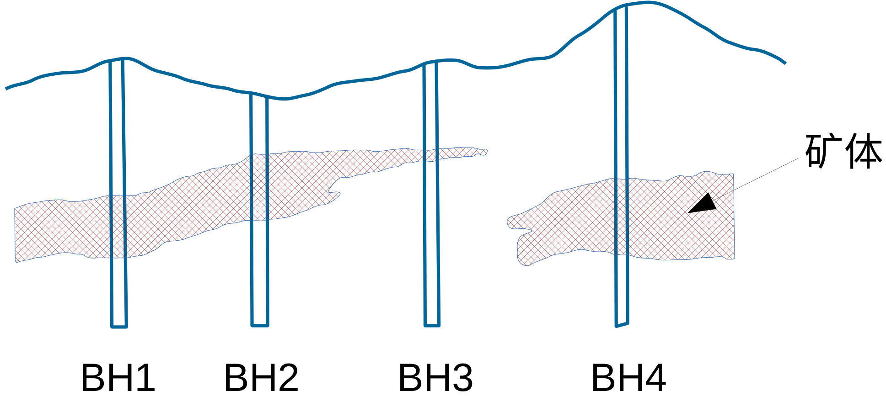
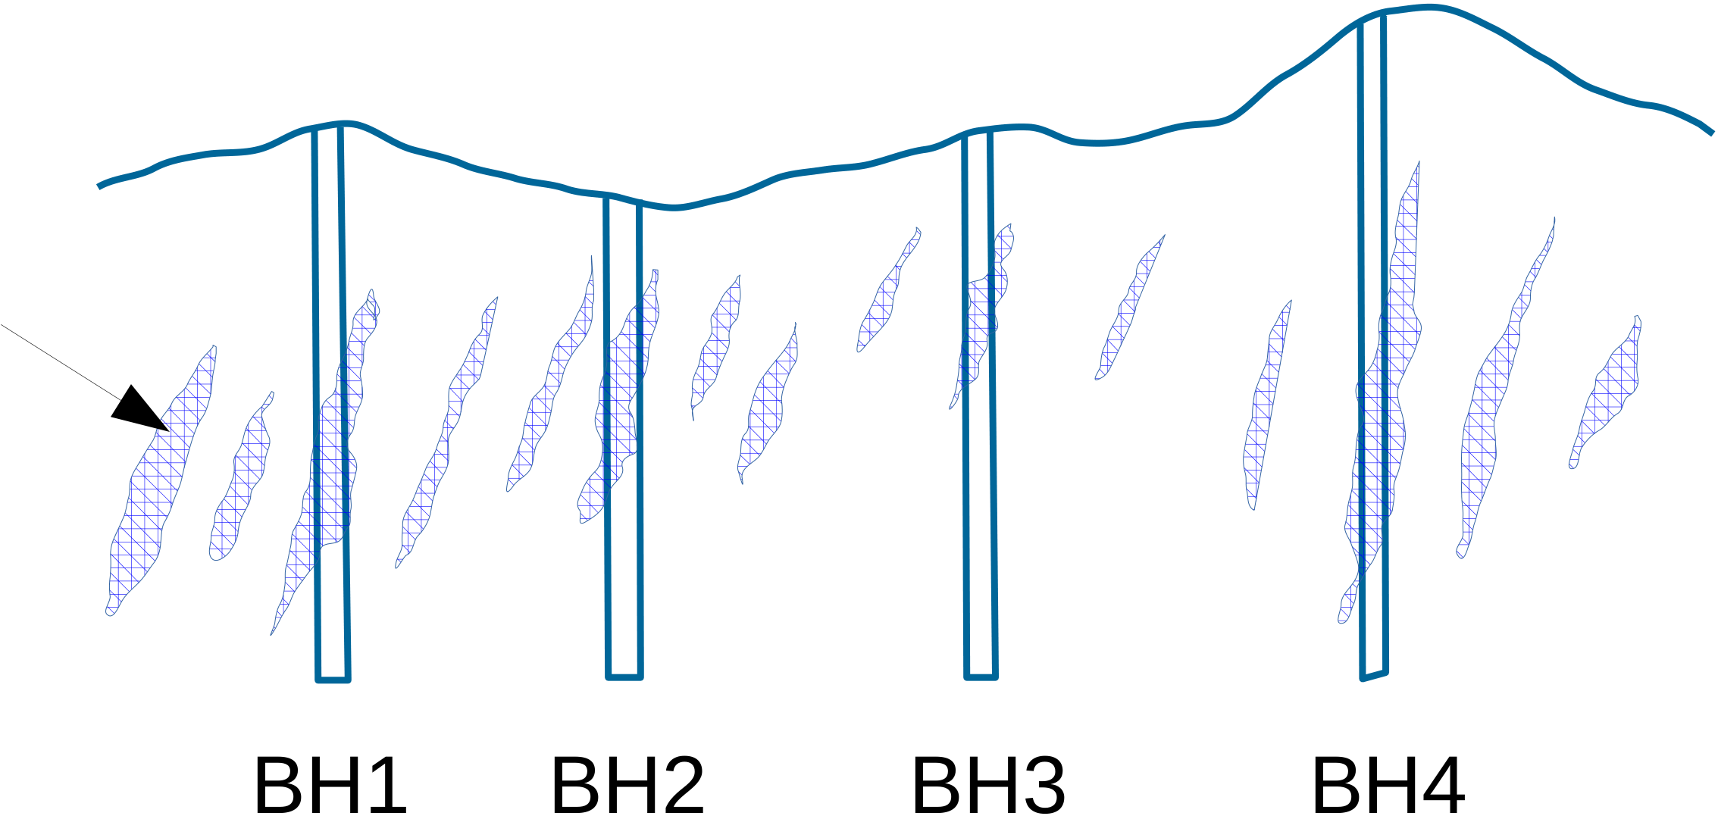
一、研究背景
常规勘查手段
核
电法
磁法
重力法
地震波
… ….
重力和地震测量受分辨率限制，精度不高，对规模较小的地质体识别不了
电法和磁法测量对物性具有选择性，圈定的异常具有多解性
存在
问题
1
2
3
测井技术只能了解钻孔周围较小范围的岩性信息
传统核勘查技术周期长、探深与灵敏度不足，难以满足浅层与深部隐伏矿产资源勘查要求，亟需构建“数据驱动、智能主导、绿色可持续”新型立体勘查技术体系！

Slide 6
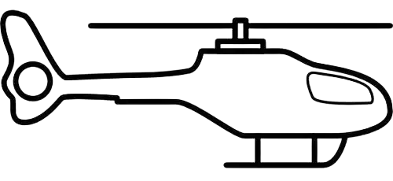
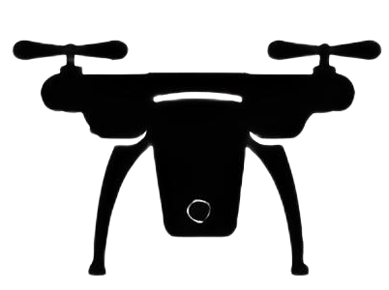




一、研究背景
“空-地-井”立体核勘查系统图
空中：高分辨半导体航空伽玛能谱勘查系统
找异常
空
技术与装备集成
“空-地-井”立体核勘查验证与应用示范
近地表：车载-无人机-机器狗放射性异常查证
地面：X荧光-LIBS联合元素分析方法快速识别铀矿致异常
识异常
样品
地
高能X荧光
智能找矿预测技术方法体系
氡气迁移
蒸发蒸腾作用
上升地气流
井中：高能X荧光-伽马能谱联合原位铀定量
多源数据
找矿大模型
井
井中：中子伽玛与缪子成像联合密度测井，确定铀矿体赋存空间
伽马能谱
铀定量
高价值矿
矿定位

Slide 7
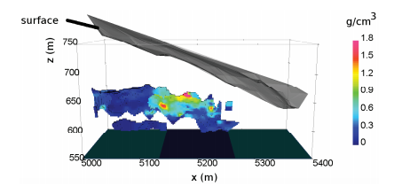
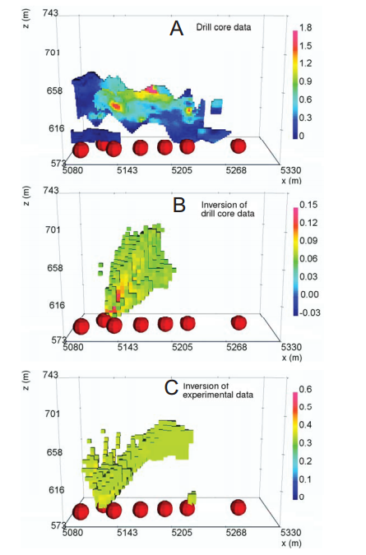
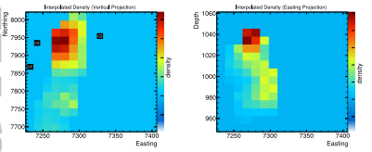
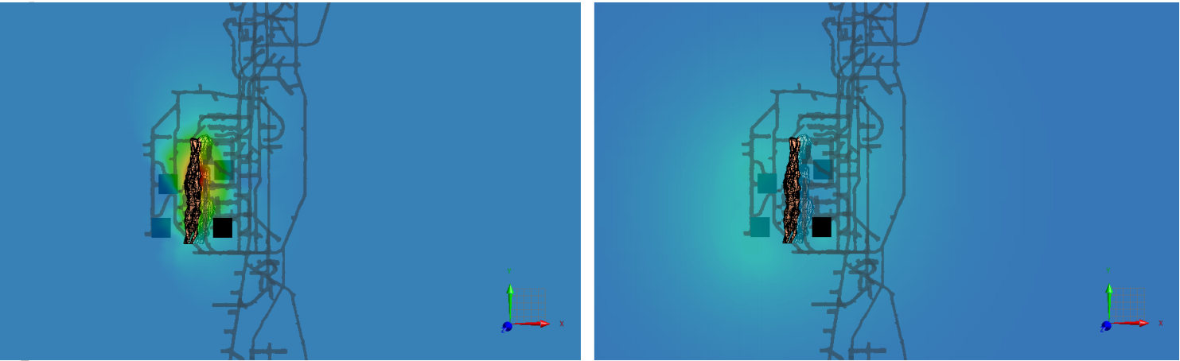
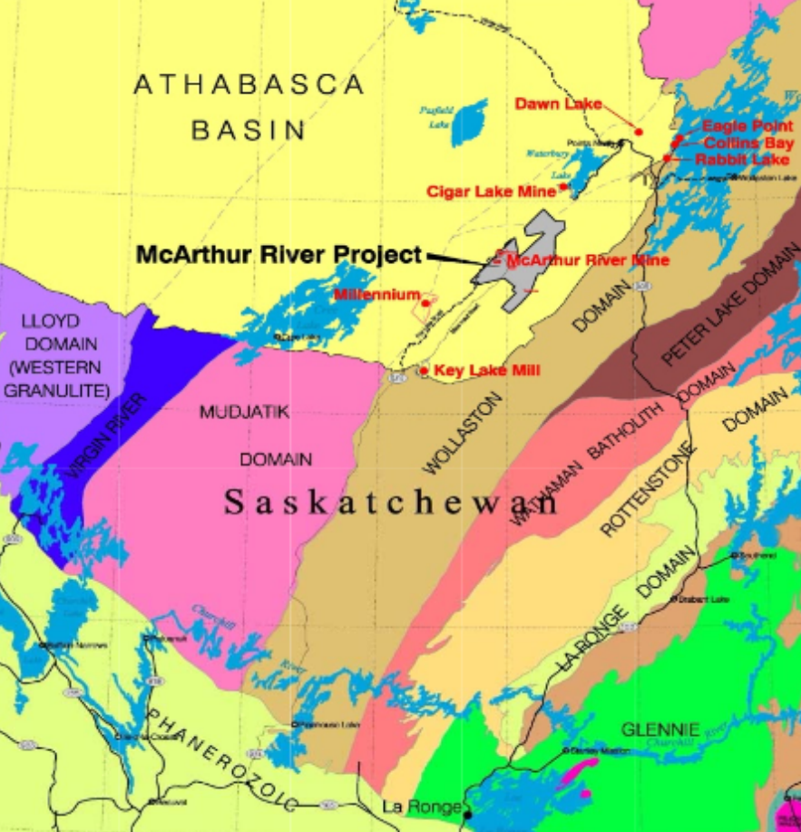
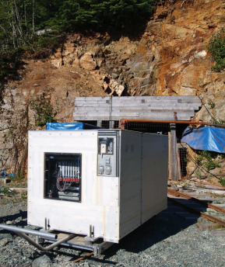
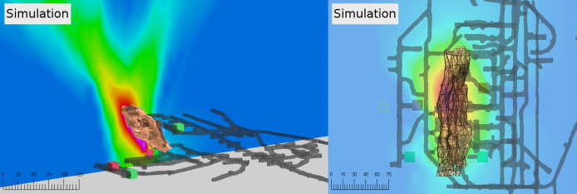
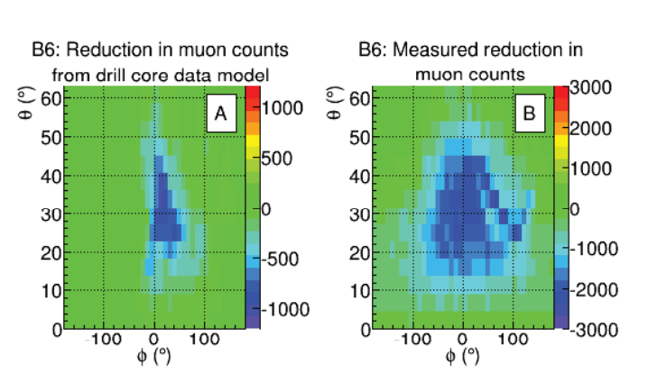
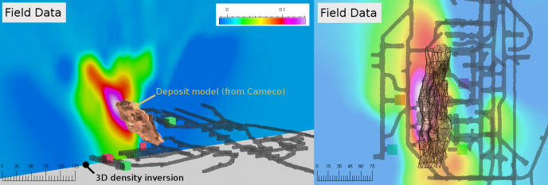
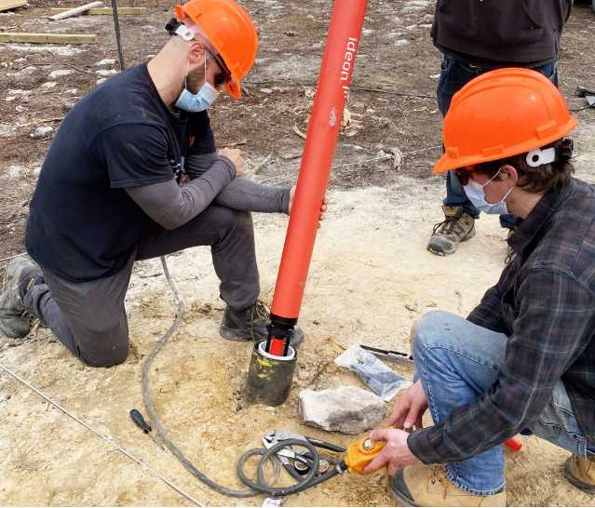
一、研究背景
缪子透射成像应用于探矿领域的研究
盲测铅锌矿
高丰度铀矿勘探
2018年Doug Schouten在麦克阿瑟河铀矿对铀矿进行了成像
2014年Douglas Bryman成功探测铅锌矿,是缪子透射成像技术在探矿领域第一次成功的应用
Schouten D, Ledru P. Journal of Geophysical Research: Solid Earth, 2018.
Bryman, D., Bueno, J., & Jansen, JASEG Extended Abstracts, 2015(1)

Slide 8
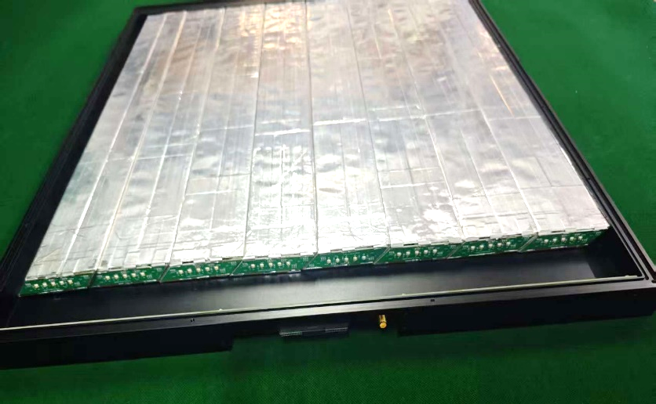
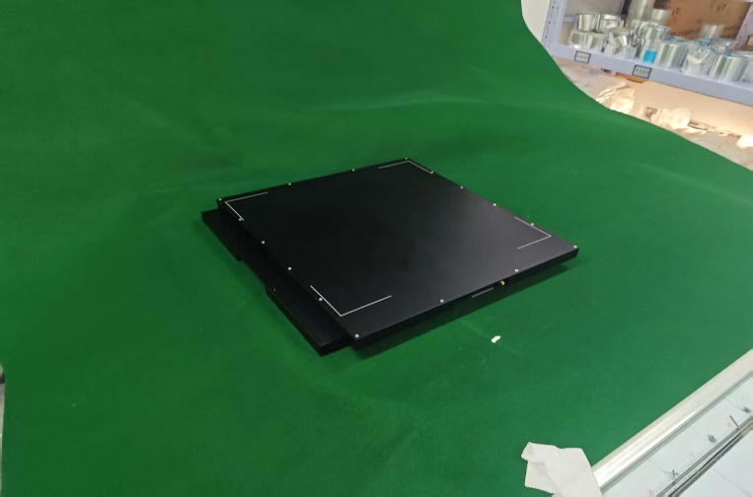
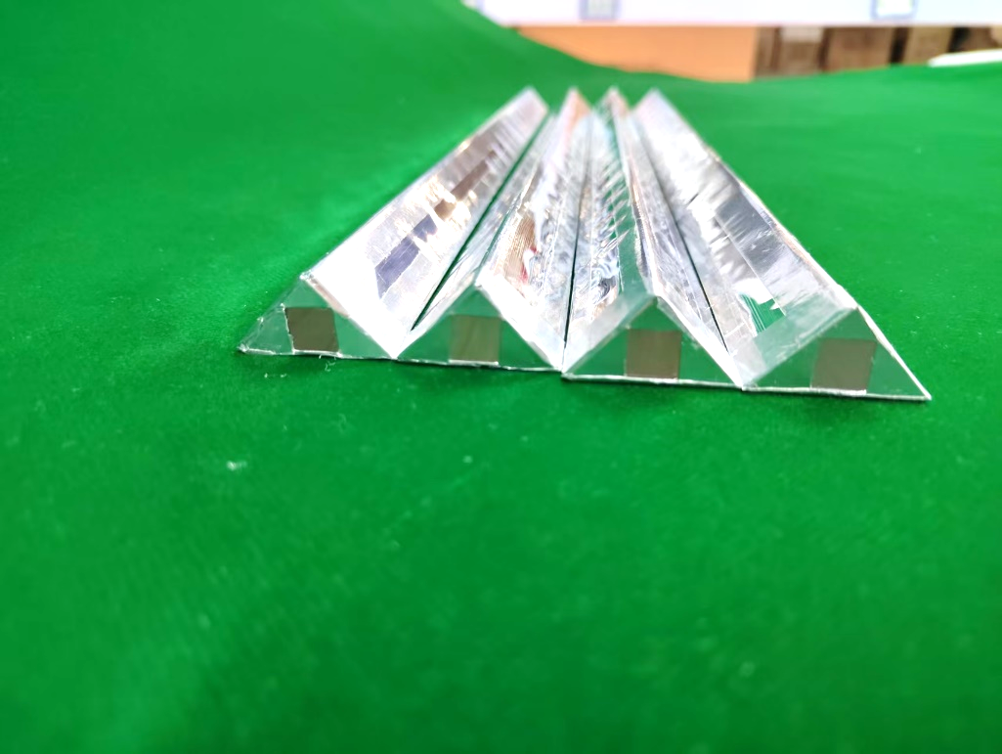
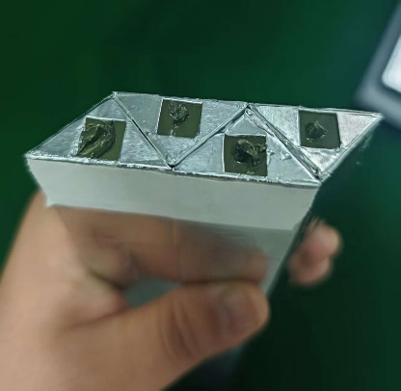
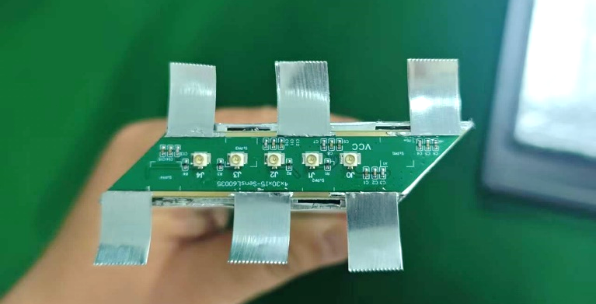
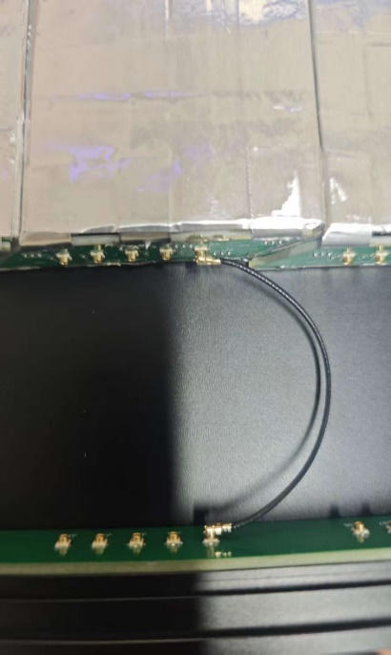
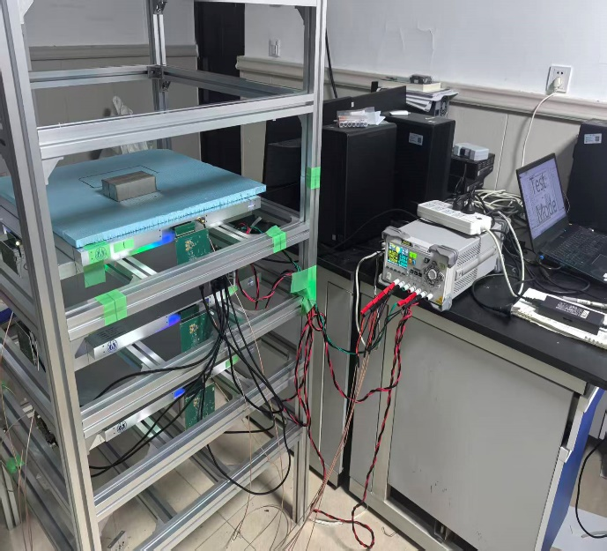
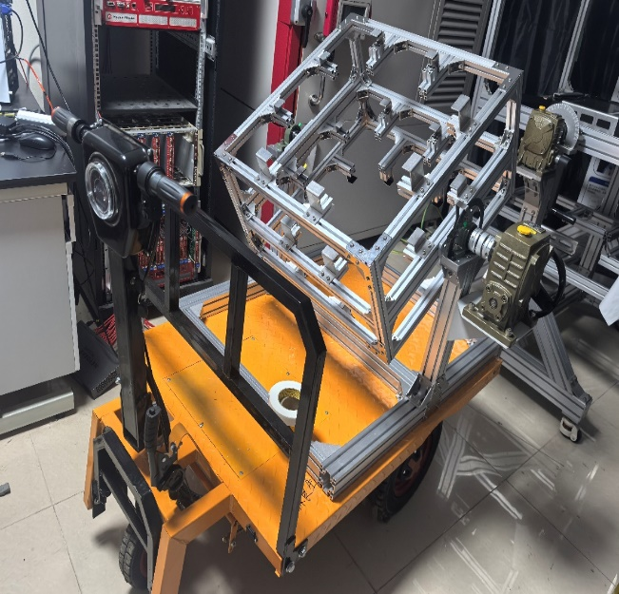
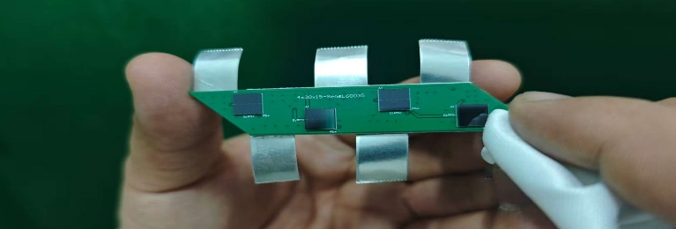
二、探测器模型系统的设计与搭建——坑探型成像系统
双层结构
内部构造
涂抹硅脂
三角型塑闪
信号读出
单层结构
双层结构
探测系统
信号读出板
信号读出
SiPM

Slide 9
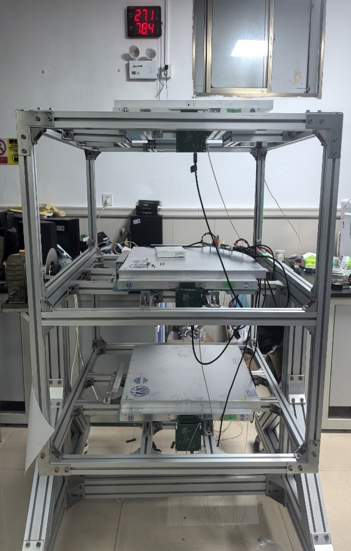
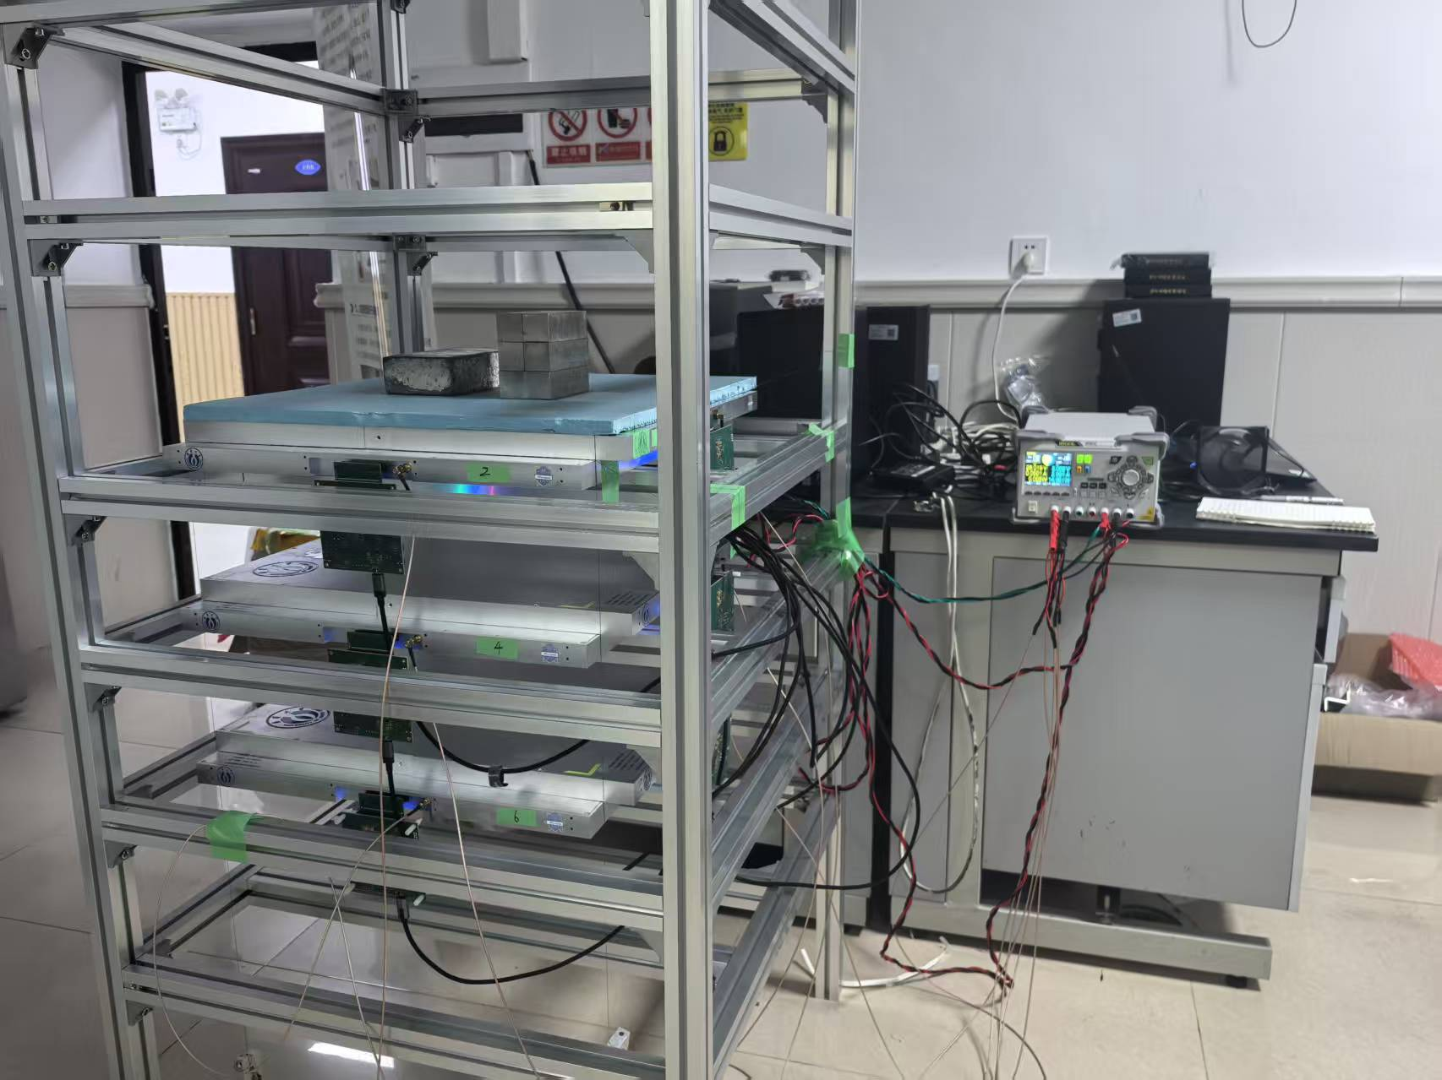
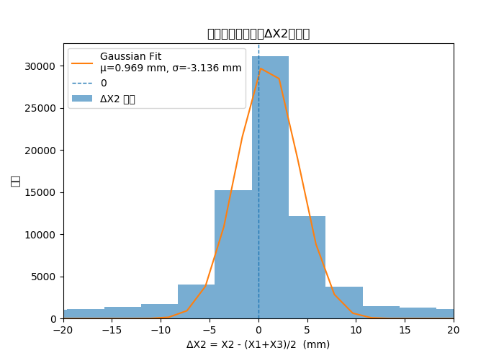
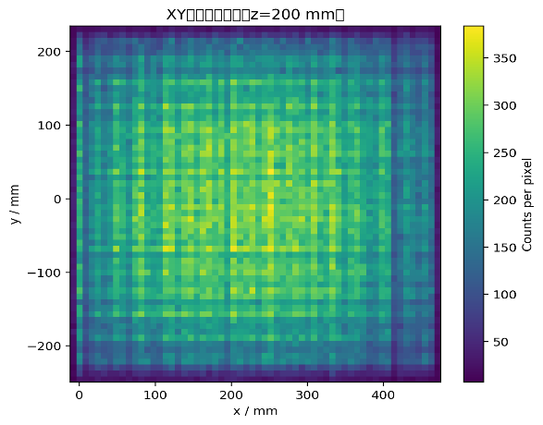
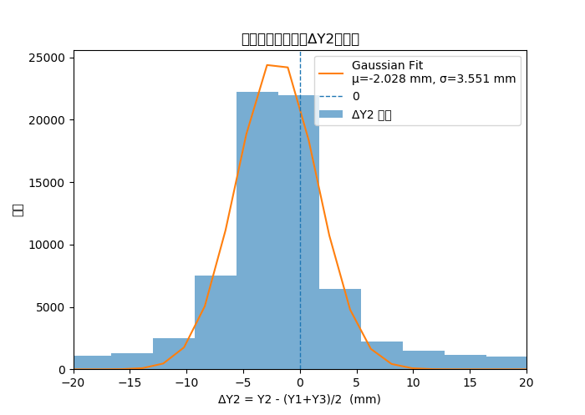
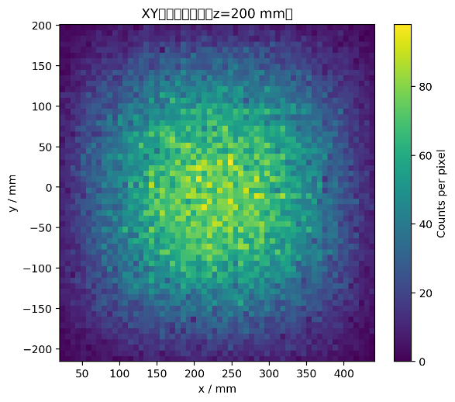
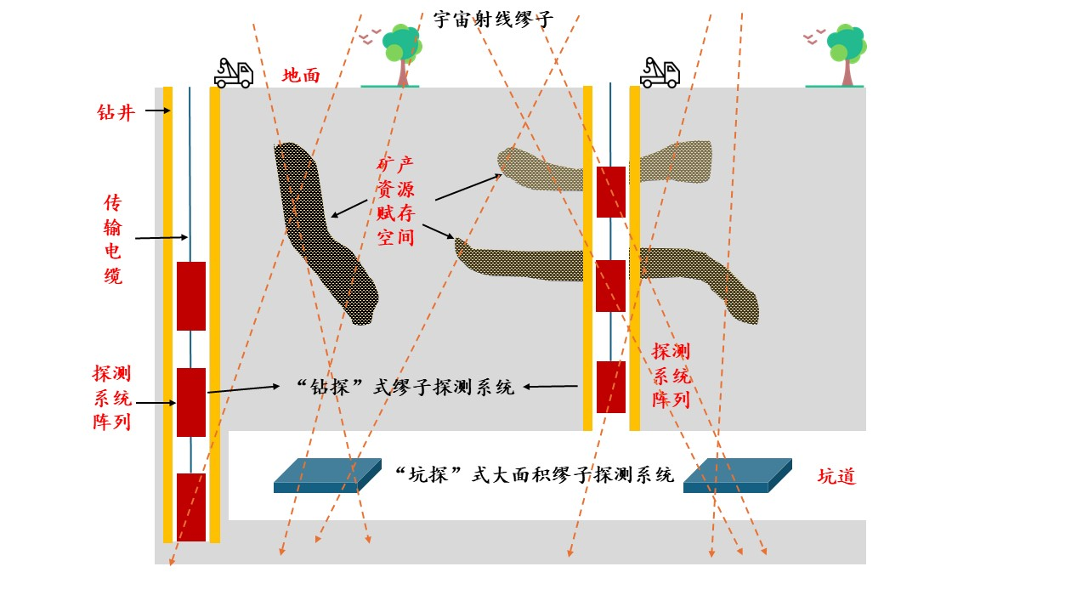
二、探测器模型系统的设计与搭建——坑探型成像系统
已搭建坑探型缪子探测系统并进行测试
可调角度成像系统
位置分辨
通量分布
≈3mm
≈3.5mm

Slide 10
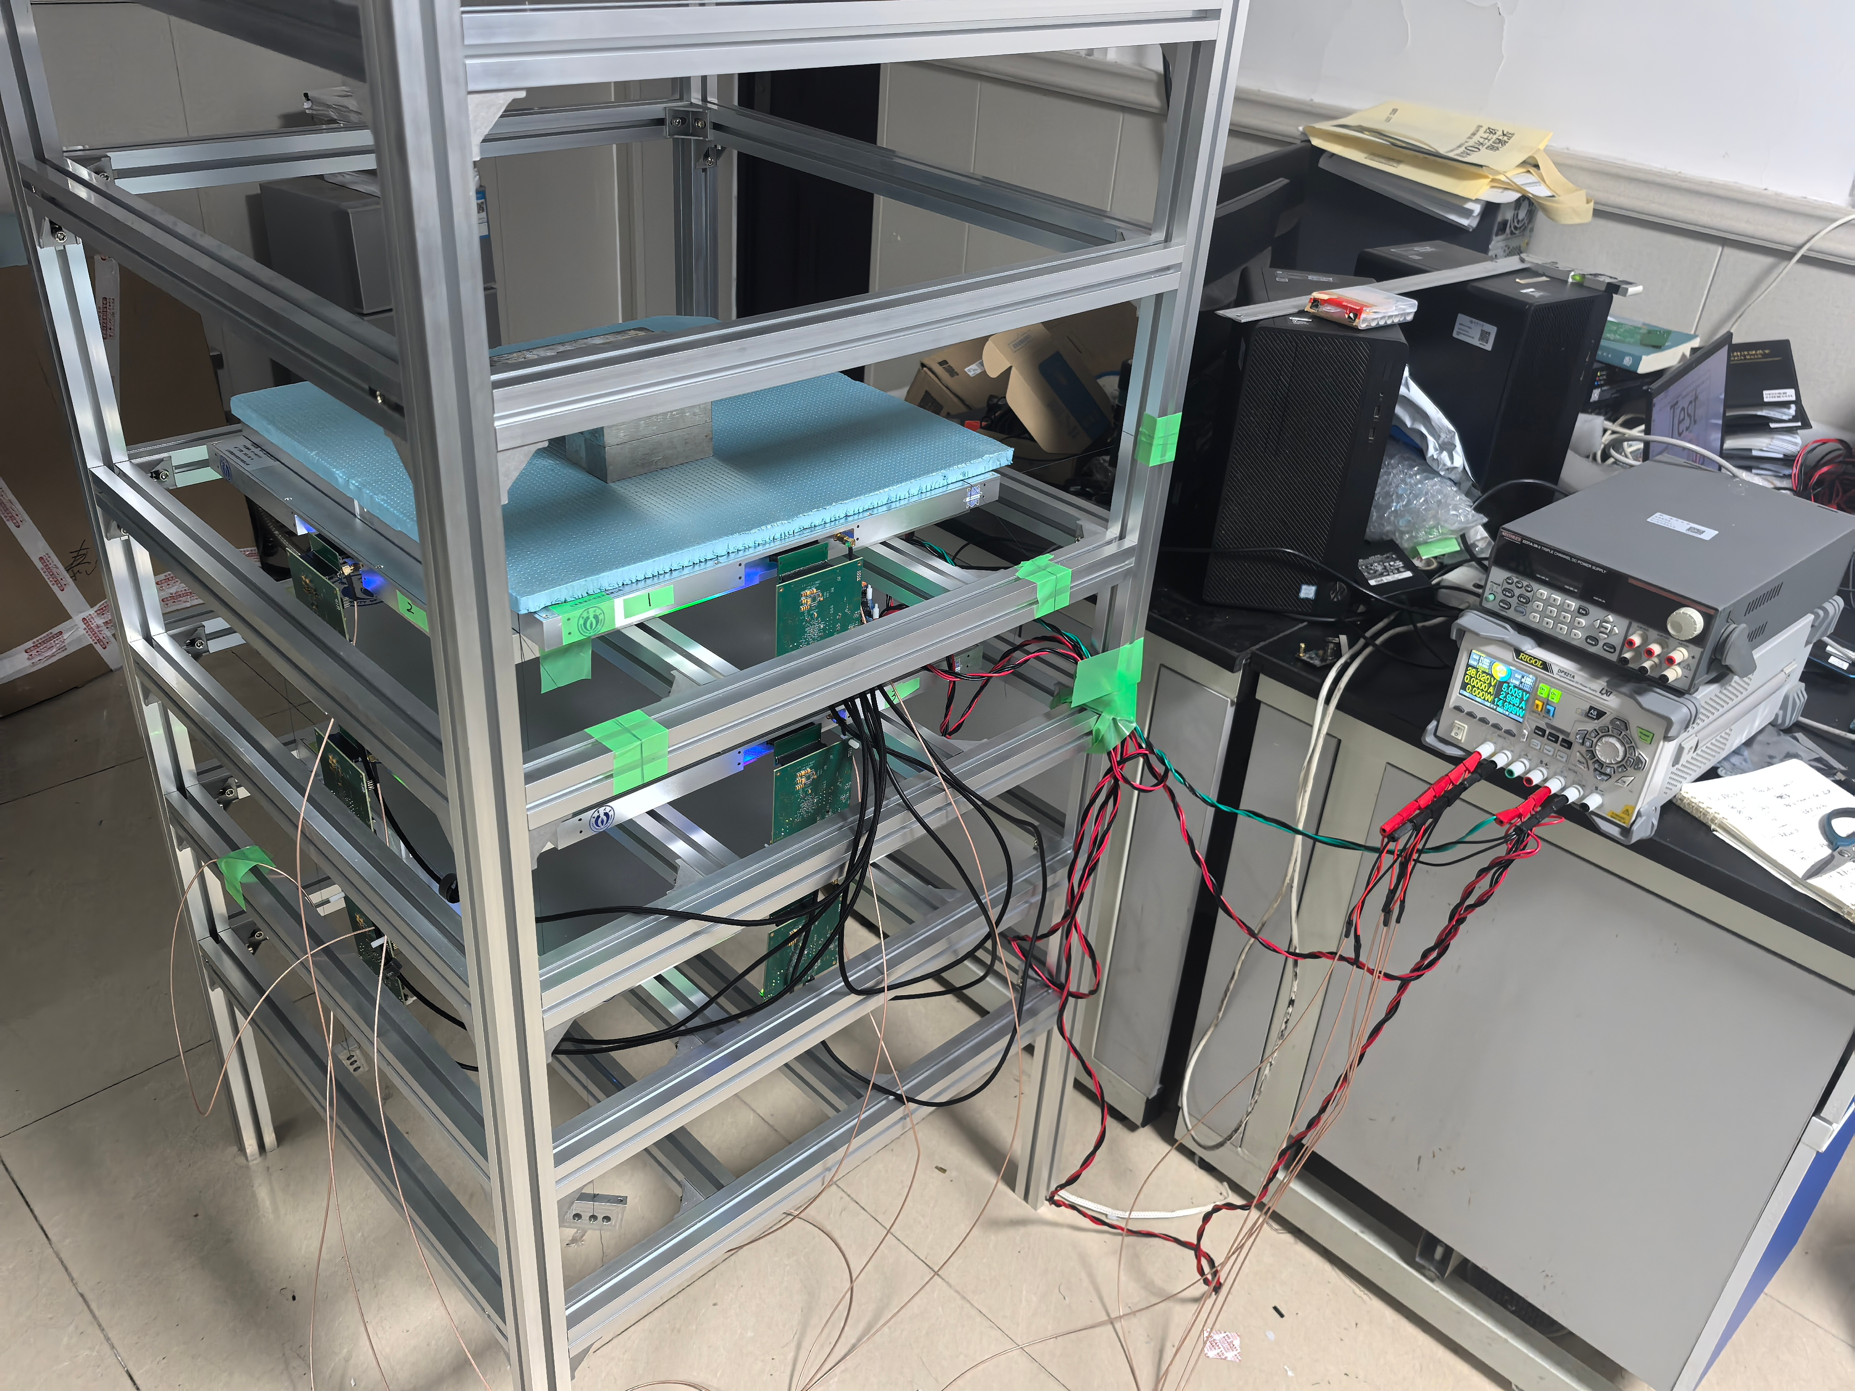
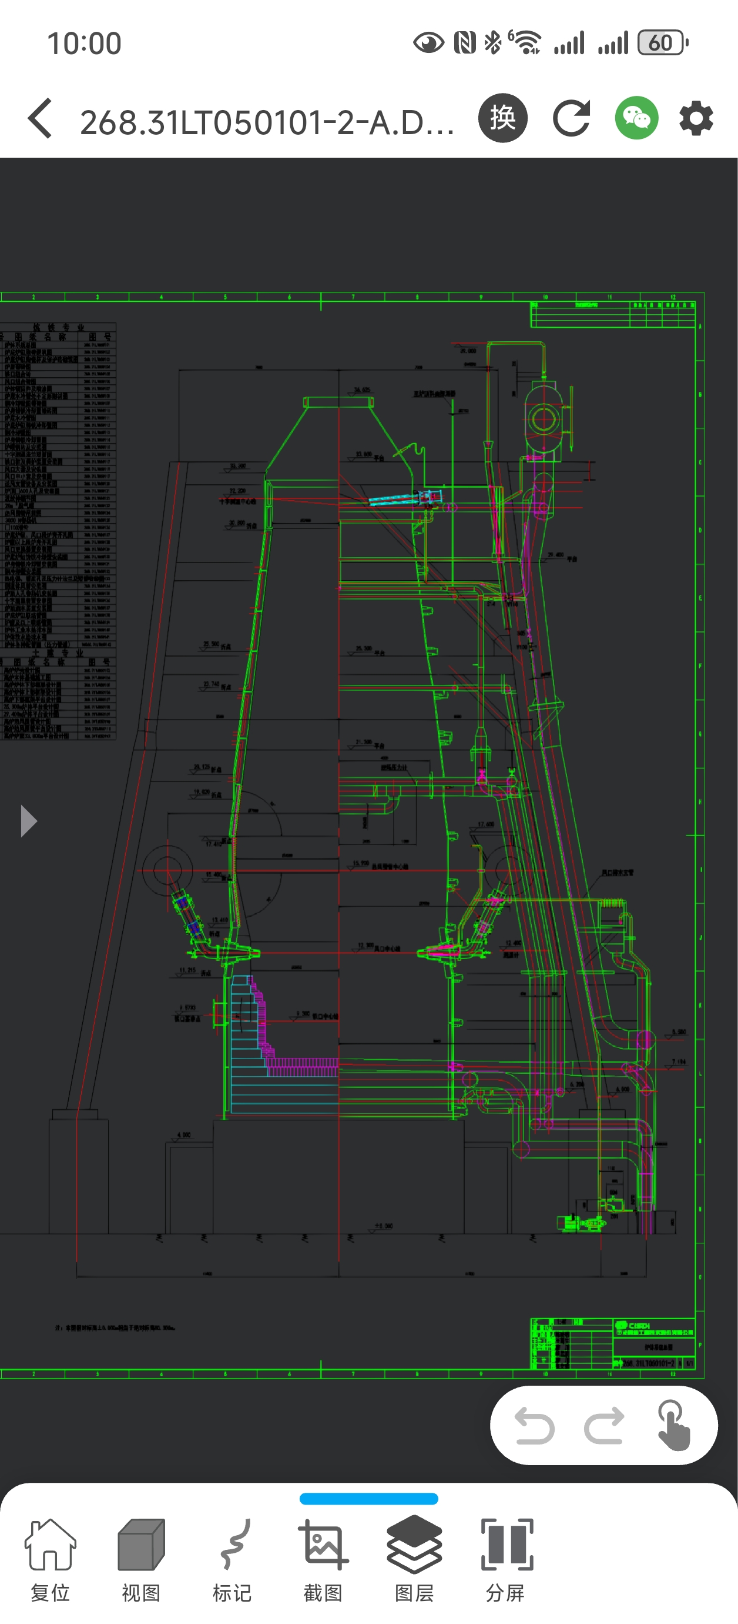
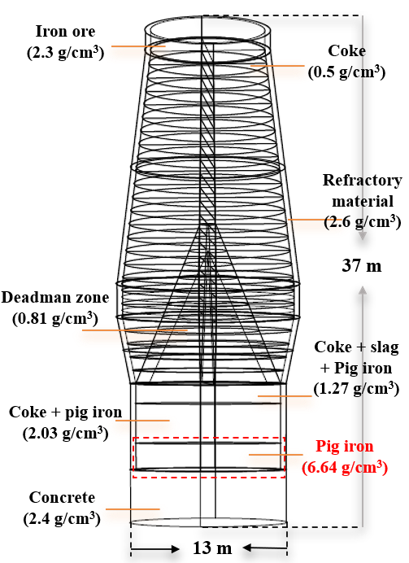
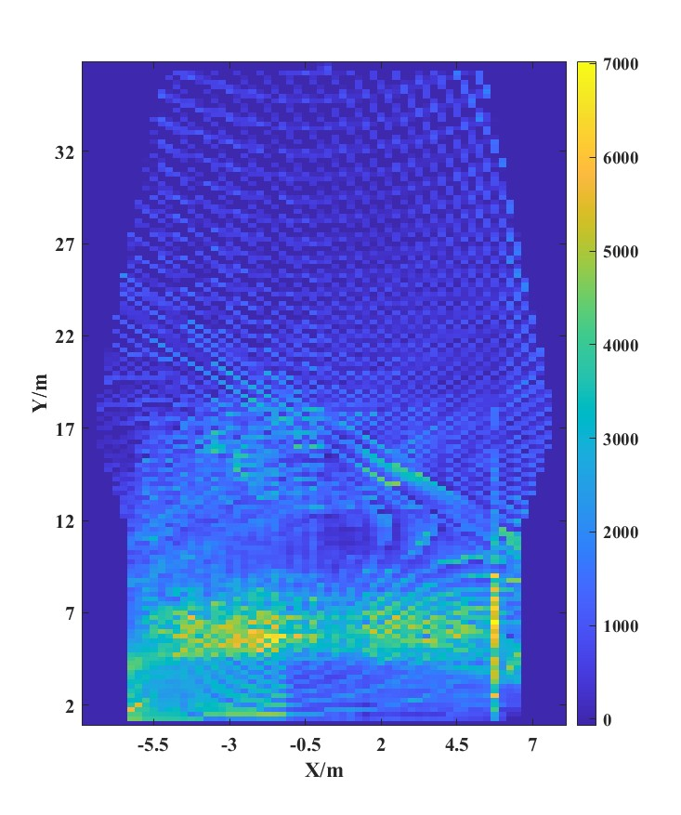
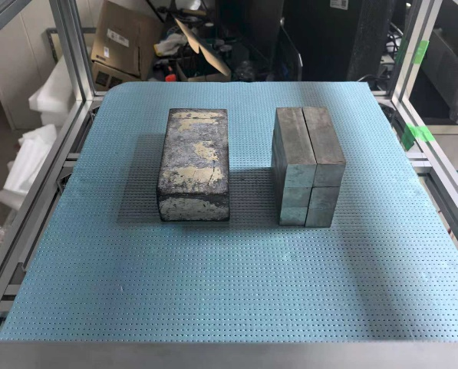
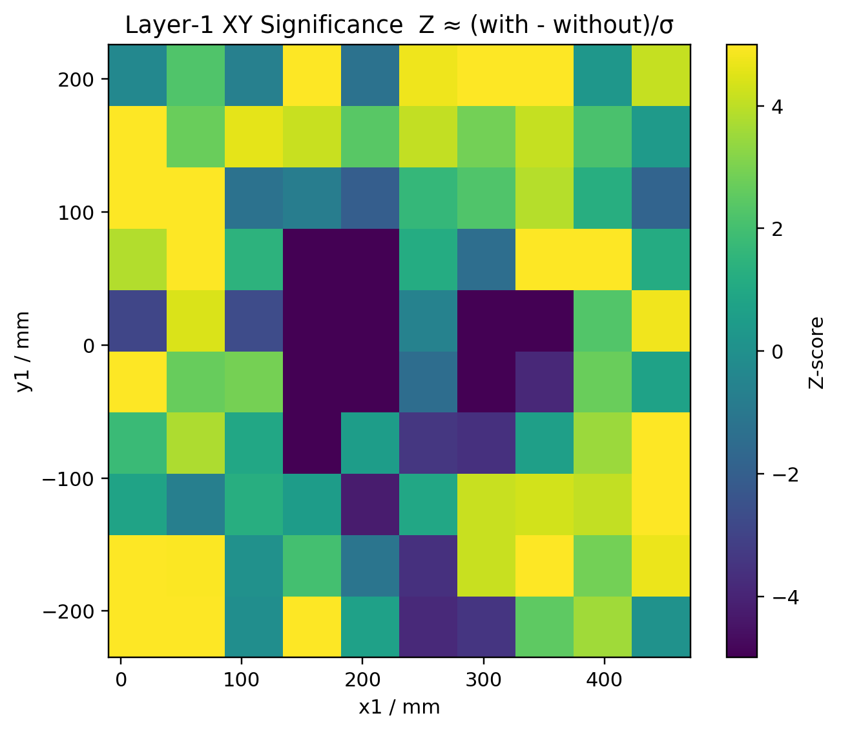




二、探测器模型系统的设计与搭建——坑探型成像系统
02
研究内容二: 高炉体检项目
与华菱钢铁集团衡阳钢管厂合作开展‘高炉体检’项目，通过缪子成像实现对在运行高炉内部结构的无损探测，为高炉安全评估与寿命管理提供关键技术支撑。
衡阳钢管厂所提供的高炉设计图纸
Pb
Fe
Pb
Fe
2025.11.07
2024.07.05
01
研究内容一: 系统测试
利用铅砖和铁块构建对比场景，对系统的密度判别能力、空间分辨率及成像稳定性进行实验测试。
确定探测系统位置

Slide 11




三、探测器模型系统的设计与搭建——钻探型成像系统

Slide 12













三、探测器模型系统的设计与搭建——钻探型成像系统
已搭建钻探型缪子探测系统并进行测试
探测模块设计
定位模块及算法
探测系统初步测试
探测系统测试

Slide 13


三、探测器模型系统的设计与搭建——钻探型成像系统
坑探型探测系统
钻探型探测系统
PQ 规格: 孔径85mm
优势
不足
优势
不足
大面积平面阵列
高覆盖、高效率采集
对纵向矿体分布敏感
受限于井下狭窄空间
装配与布设条件受限
对水平矿体分布不敏感
适配井下狭窄空间（圆柱紧凑结构）
提升密度反演精度
对水平矿体分布敏感
有效探测面积受限
结构复杂、制造难度高
布设位置受井筒限制
适用于浅层隐伏矿体成像
适用于深部未探明矿体成像
坑探型难以应对深地与水平矿体，钻探型可弥补其不足，两者协同构建从浅层到深部的缪子成像探测体系。

Slide 14




三、探测器模型系统的设计与搭建——钻探型成像系统
  探测器模型设计及相关参数
Incoming ray
Incoming ray
封装
塑料闪烁体 | 个数
内层(蓝) | 35
中层(红) | 42
外层(绿) | 48
缪子探测示意图

Slide 15



三、探测器模型系统的设计与搭建——钻探型成像系统
$ε_{3L}$在T从6mm变化至16mm时最高可达69.5%， $σ_{∆φ}\text{由}\text{2}\text{.}\text{73}\text{°}\text{升至}\text{3}\text{.}\text{30}\text{°}\text{，}σ_{MAD}$由1.60 mm 增大至1.75 mm ；
W从6 mm增加至16 mm时， $ε_{3L}\text{由}\text{67}\text{.}\text{6}\text{\% }\text{缓慢下降至}\text{63}\text{\%}，σ_{∆φ}\text{由}\text{2}\text{.}\text{55}\text{°}\text{增大至}\text{4}\text{.}\text{02}\text{°}，$ $σ_{MAD}\text{由}\text{0}\text{.}\text{82} \text{mm} \text{增大至约} \text{2}\text{.}\text{21} \text{mm}$；
$σ_{∆θ} 几乎保持$在0.8左右
厚度变化对探测器的$ε_{3L}\text{影响较大，宽度变化对}σ_{∆φ}和σ_{MAD}\text{的影响更为显著。}$

Slide 16



三、探测器模型系统的设计与搭建——钻探型成像系统
随着螺旋角从 15° 增加至 30°，探测器的$ε_{3L}\text{变化幅度较小，均维持在}\text{66}\text{\%}\text{左右；}$而$σ_{∆φ}\text{由}$2.75° 增加至3.13°；
$σ_{MAD}\text{随}\text{螺旋角}\text{增大由}\text{1}\text{.}\text{89} \text{mm}\text{降至}\text{1}\text{.}\text{62} \text{mm}$；
$σ_{∆θ}\text{整体变化也较小，始终保持在} \text{0}\text{.}\text{8}\text{°}\text{左右}。$
综上
过大的厚度或宽度会降低$ε_{3L} ，$并使$σ_{∆φ} 、σ_{∆θ}和σ_{MAD} 变差$，过小尺寸又会增加读出与加工复杂度。因此选择的塑料闪烁体的尺寸为T=W=10mm
随着$\text{螺旋角}\text{增大}$， $σ_{∆φ}增大$，但是$σ_{MAD}降低$， $σ_{∆θ}和ε_{3L}变化$较小，故最终选择$\text{螺旋角}为$21°

Slide 17






三、探测器模型系统的设计与搭建——钻探型成像系统
$ρrock=2.6$g/cm³
$ρ=3.7$g/cm³
$ρ=5.8$g/cm³
$ρ=7.6$g/cm³
探测模型
不同密度矿脉的不透明度成像图
$ρrock=2.6$g/cm³
$ρ=2.47$g/cm³
$ρ=2.34$g/cm³
密度差为5%与10%不透明度成像图
不同密度矿脉的通量图
山体空腔快速探测
密度差为5%与10%的通量图

Slide 18




缪子重建成像算法与软件界面
软件总体框架
UI
绘图
轨迹重建
解耦交互与计算的 Qt 架构
UI 层计设
线程
算法
参数配置
多源数据导入

Slide 19


感谢聆听！

